Slide 1





Ενότητα 5
Σχεδιασμός για Αποσυναρμολόγηση

Slide 2



Σχεδιασμός Βιώσιμης Μόδας
Ενότητα 5: Σχεδιασμός για Αποσυναρμολόγηση
5.1 Σχεδιασμός για Αποσυναρμολόγηση στη Μόδα
5.2 Τεχνικές Δημιουργίας Αποσυναρμολογούμενων Ενδυμάτων
5.3 Αρθρωτός Σχεδιασμός στη Μόδα
2023-1-CY01-KA220-HED-000160668

Slide 3
Επισκόπηση
Η Ενότητα 5 εξετάζει τον σχεδιασμό για αποσυναρμολόγηση, τις τεχνικές σχεδιασμού αποσυναρμολογούμενων ενδυμάτων και τη σημασία του αρθρωτού σχεδιασμού στη μόδα.
Ο σχεδιασμός για αποσυναρμολόγηση εξηγεί γιατί η μόδα πρέπει να εστιάζει στη δημιουργία ενδυμάτων που μπορούν εύκολα να αποσυναρμολογηθούν για ανακύκλωση, επιδιόρθωση ή επαναχρησιμοποίηση υποστηρίζοντας ως εκ τούτου μια πιο βιώσιμη και κυκλική προσέγγιση του ενδύματος.
Επίσης, εξηγεί βασικές τεχνικές αποσυναρμολόγησης, συμπεριλαμβανομένης της χρήσης αρθρωτών εξαρτημάτων, όπως αποσπώμενα μανίκια ή στοιχεία, τα οποία επιτρέπουν την αντικατάσταση ή επαναχρησιμοποίηση συγκεκριμένων τμημάτων χωρίς να απορρίπτεται ολόκληρο το ένδυμα.
Η σημασία του αρθρωτού σχεδιασμού στη μόδα και πώς επιτρέπει την προσαρμοστικότητα και την ευελιξία, καθώς και πώς επιτρέπει στους/στις πελάτες/-τισσες να τροποποιούν τα ενδύματα αλλάζοντας στοιχεία επεκτείνοντας τη χρηστικότητά τους σε διαφορετικά στυλ και εποχές.
Συνδυαστικά, αυτές οι τεχνικές προωθούν τη μακροβιότητα των ενδυμάτων, μειώνουν τα απόβλητα και διευκολύνουν έναν πιο βιώσιμο κύκλο ζωής των ενδυμάτων.

Slide 4
5.1 Σχεδιασμός για Αποσυναρμολόγηση στη Μόδα
Ο σχεδιασμός για αποσυναρμολόγηση στη μόδα ευθυγραμμίζεται με τις αρχές της βιωσιμότητας και της κυκλικής οικονομίας.
Αυτό περιλαμβάνει τον σχεδιασμό ενδυμάτων που μπορούν εύκολα να αποσυναρμολογηθούν στο τέλος του κύκλου ζωής τους διευκολύνοντας την επιδιόρθωση, την επαναχρησιμοποίηση και την ανακύκλωση.
Η προσέγγιση αυτή περιλαμβάνει τον σκόπιμο σχεδιασμό προϊόντων που θα επιτρέπουν την εύκολη αποσυναρμολόγηση στο τέλος του κύκλου ζωής τους.
Όλες αυτές οι αποφάσεις πρέπει να λαμβάνονται στη φάση σχεδιασμού ενός προϊόντος. Τα ενδύματα πρέπει να σχεδιάζονται λαμβάνοντας υπόψη όχι μόνο τις ανάγκες των καταναλωτών/-τριών αλλά και τη διαδικασία ανακύκλωσης μετά την κατανάλωση.
Στόχος της αποσυναρμολόγησης είναι να αυξηθεί η διάρκεια ζωής των ειδών μόδας και, κατά συνέπεια, να μειωθούν τα απορρίμματα.

Slide 5
Σχεδιάζοντας ένα Ρούχο για Αποσυναρμολόγηση
Οι σχεδιαστές/-στριες πρέπει:
Να σχεδιάζουν ρούχα χρησιμοποιώντας μονομερή υλικά αντί για μείγματα διευκολύνοντας την ανακύκλωση.
Να σχεδιάζουν ρούχα που μπορούν εύκολα να διαχωριστούν σε κομμάτια, ώστε λιγότερα μέρη να καταλήγουν σε χωματερές.
Να αποφεύγουν τη χρήση μεταλλικών και πλαστικών εξαρτημάτων.
Να αποφεύγουν τη χρήση υλικών με ειδικά φινιρίσματα.
Να σχεδιάζουν ρούχα που να επιτρέπουν την αντικατάσταση ή την επαναχρησιμοποίηση των επιμέρους στοιχείων τους.

Slide 6
Βασικές Αρχές και Στρατηγικές που χρησιμοποιούνται στον Σχεδιασμό για Αποσυναρμολόγηση
Αρθρωτή Σχεδίαση
Η χρήση αρθρωτών στοιχείων, όπως αποσπώμενα μανίκια, γιακάδες ή πάνελ, επιτρέπει την αφαίρεση, αντικατάσταση ή ανακύκλωση συγκεκριμένων τμημάτων ενός ενδύματος χωριστά. Αυτό επιτρέπει στους/στις πελάτες/-τισσες να αναμειγνύουν και να συνδυάζουν κομμάτια παρατείνοντας τη διάρκεια ζωής και τη χρηστικότητα ενός ενιαίου ενδύματος.
Αντικαταστήστε τις μόνιμες ραφές με συνδετικά στοιχεία όπως φερμουάρ, κουμπώματα ή άγκιστρα διευκολύνοντας τον διαχωρισμό τμημάτων για επισκευές ή ανακύκλωση.

Slide 7
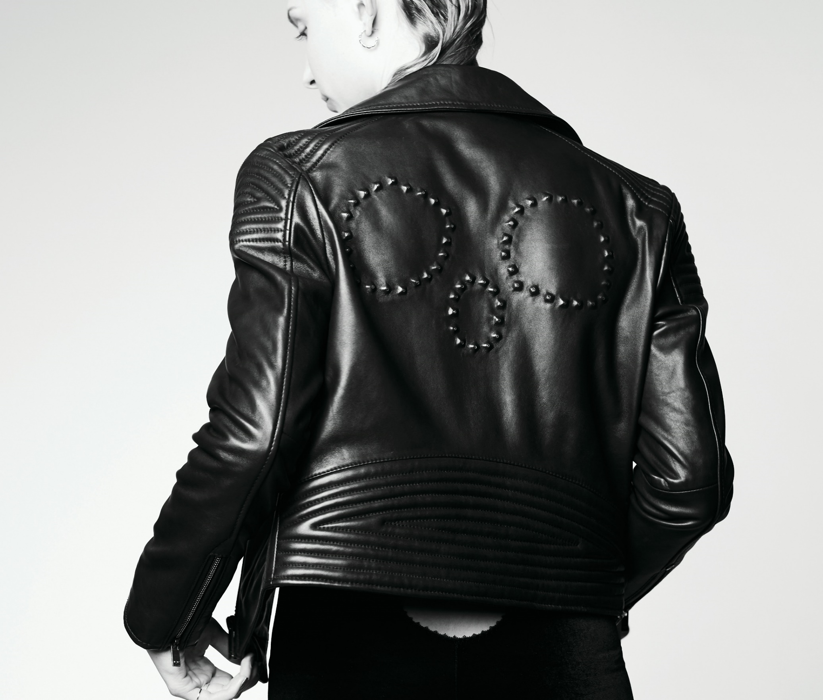
Μονομερή Υλικά
Σχεδιάστε ρούχα χρησιμοποιώντας έναν τύπο ίνας. Έτσι, απλουστεύεται η ανακύκλωση, διότι αποφεύγεται η ανάγκη διαχωρισμού των ανάμεικτων ινών.
Αποφύγετε τη χρήση συνδυασμού υλικών που απαιτούν διαφορετική διαδικασία ανακύκλωσης ή που είναι δύσκολο να διαχωριστούν, όπως δέρμα με επένδυση από πολυεστέρα ή διακοσμητικά με βάση το πλαστικό και μεταλλικά καρφιά.
Απαιτούμενη Προβολή Βίντεο: Material Design for Disassembly
Φωτογραφία από Frank Uyt den Bogaard στο Unsplash

Slide 8
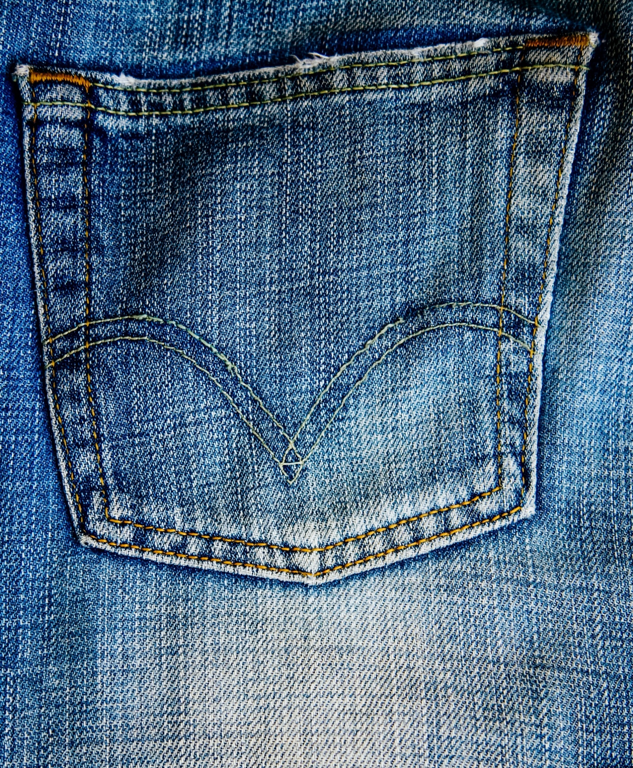
Συγκολλητικές Ουσίες & Σύνθετες Ραφές
Μην χρησιμοποιείτε μόνιμες κόλλες, προτιμήστε ραφές ή κουμπώματα που επιτρέπουν τον εύκολο διαχωρισμό των τμημάτων.
Χρησιμοποιήστε ραφές που είναι ανθεκτικές αλλά μπορούν να αφαιρεθούν ή να ξηλωθούν εύκολα. Αυτό βοηθά στην αντικατάσταση επιμέρους στοιχείων χωρίς να χρειάζονται βαριά ή εξειδικευμένα εργαλεία.
Χρησιμοποιήστε νήματα Resortec που διαλύονται σε πολύ υψηλές θερμοκρασίες.
Απαιτούμενο Υλικό Ανάγνωσης: Innovative threads and disassembly for efficient textile waste management.

Slide 9
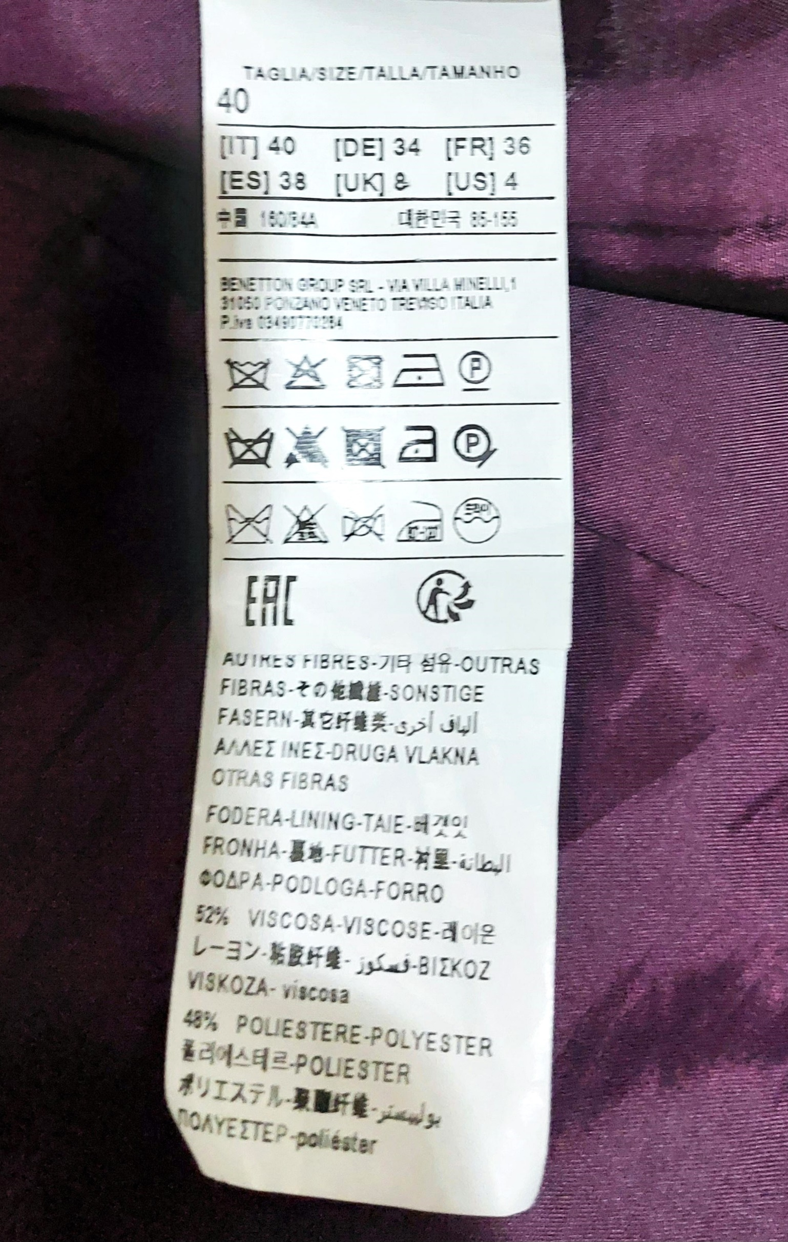
Ετικέτες & Οδηγίες
Συμπεριλάβετε ετικέτες ή οδηγίες που καθοδηγούν τους/τις πελάτες/-τισσες σχετικά με τον τρόπο αποσυναρμολόγησης του ρούχου είτε για επιδιόρθωση είτε για ανακύκλωση.
Χρησιμοποιήστε ετικέτες ή σύμβολα στο ρούχο για να υποδείξετε τα υλικά που έχουν χρησιμοποιηθεί. Αυτό θα βοηθήσει τις εγκαταστάσεις ανακύκλωσης να επεξεργαστούν σωστά το ρούχο.

Slide 10

Ανθεκτικά & Φιλικοί προς το Περιβάλλον Κουμπώματα
Χρησιμοποιήστε φιλικά προς το περιβάλλον ή βιοδιασπώμενα κουμπώματα, όπως κουμπιά από φυσικά υλικά, αντί για μεταλλικά ή πλαστικά φερμουάρ που είναι δύσκολο να ανακυκλωθούν.
Καινοτομίες όπως μαγνητικά κλείστρα ή υφασμάτινα κουμπώματα που συνδέονται μεταξύ τους μπορούν να κάνουν την αποσυναρμολόγηση πιο εύκολη και την ανακύκλωση πιο αποτελεσματική.
Φωτογραφία από kevin laminto στο Unsplash

Slide 11
Ανακύκλωση στο Τέλος του Κύκλου Ζωής
Ορισμένοι/-νες σχεδιαστές/-στριες συνεργάζονται με ανακυκλωτές/-τριες και συστήματα κλειστού βρόχου για να διασφαλίσουν ότι τα υλικά που επιλέγουν θα ανακυκλώνονται εύκολα.
Οι μάρκες θα μπορούσαν να ενσωματώσουν προγράμματα επιστροφής ή συλλογής που αναλαμβάνουν τις διαδικασίες αποσυναρμολόγησης και ανακύκλωσης ενθαρρύνοντας τους/τις πελάτες/-τισσες να επιστρέφουν τα ρούχα αντί να τα πετούν.
Υπάρχουν πολλές εταιρείες ανακύκλωσης που έχουν ως κύρια αποστολή να συλλέγουν τα χρησιμοποιημένα ενδύματα, να τα απομακρύνουν από τις χωματερές και να παράγουν νέα προϊόντα από αυτά τα παλιά ενδύματα.
Το πρόγραμμα Blue Jeans Go Green™ συλλέγει τζιν σε όλες τις ΗΠΑ και συνεργάζεται με την Bonded Logic, Inc. για την ανακύκλωσή του σε UltraTouch™ Denim Insulation.

Slide 12
Το Circ είναι ένα τεχνολογικό σύστημα που επαναφέρει τα ρούχα στις πρώτες ύλες τους. Μπορεί να ανακυκλώσει πολυεστέρα ή μείγματα πολυβαμβακιού σε παρθένο πολυεστέρα και να παράγει πολτό που μπορεί να μετατραπεί σε υφάσματα τύπου βισκόζης και λυοκυττάρων.
Η Circulose είναι μια εταιρεία ανακύκλωσης που έχει αναπτύξει μια διαδικασία που δημιουργεί κυκλική κυτταρίνη χρησιμοποιώντας μια μηχανική διαδικασία ανακύκλωσης που μετατρέπει τα παλιά ρούχα σε φύλλα κυτταρίνης που μπορούν να μετατραπούν σε φυσικές υφαντικές ίνες (Hertantyos, S.).
Απαιτούμενο Υλικό Ανάγνωσης: Renewing Denim with Purpose

Slide 13
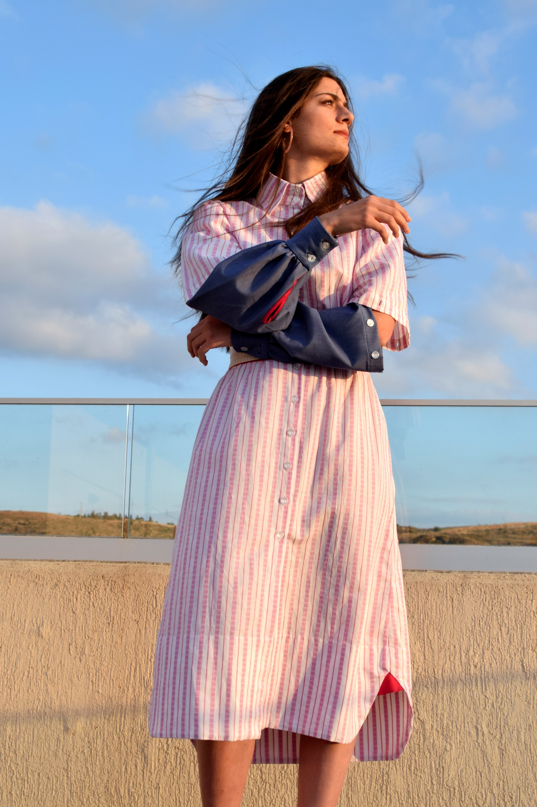
5.3 Αρθρωτός Σχεδιασμός στη Μόδα
Ο αρθρωτός σχεδιασμός αναφέρεται στη δημιουργία ενδυμάτων που αποτελούνται από εναλλάξιμα ή αποσπώμενα μέρη. Δίνει έμφαση στην ευελιξία και την προσαρμοστικότητα επιτρέποντας στους/στις καταναλωτές/-τριες να τροποποιεί ένα ρούχο όπως επιθυμεί. Αυτό τους δίνει τη δυνατότητα να δημιουργούν διαφορετικές εμφανίσεις χωρίς να χρειάζεται να αγοράζουν επιπλέον ενδύματα.
Σχεδιασμός and Φωτογραφία από Angela Michail

Slide 14
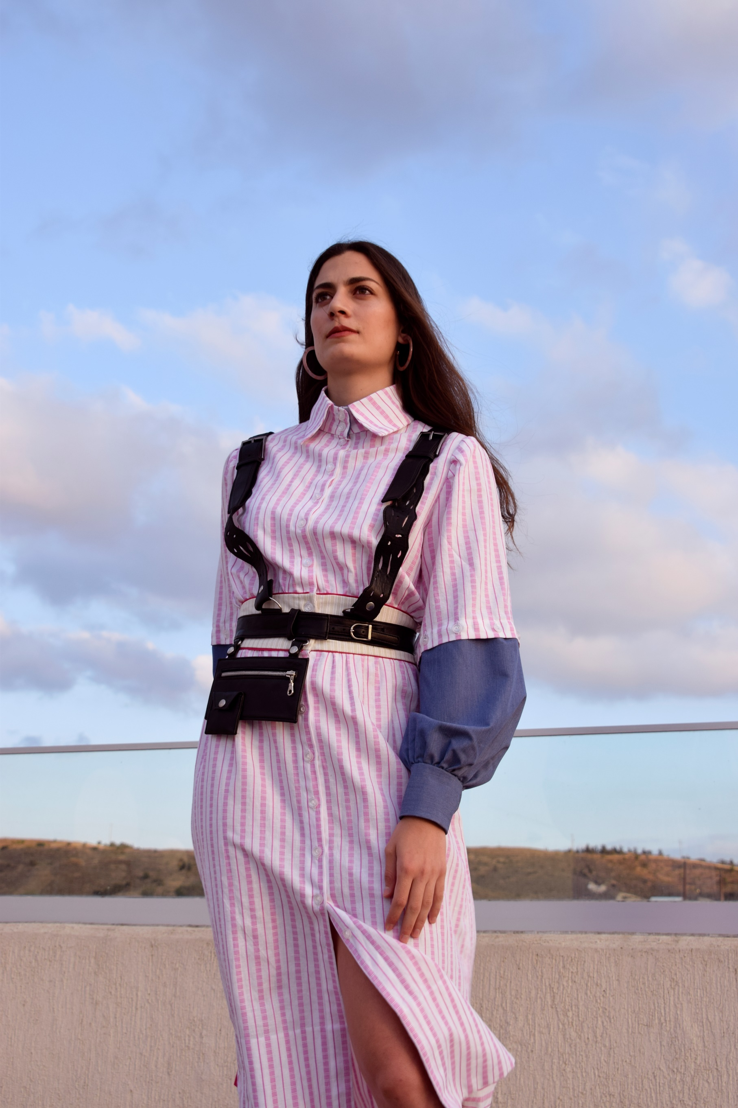
Οφέλη του Αρθρωτού Σχεδιασμού στη Μόδα
Τα οφέλη του αρθρωτού σχεδιασμού για τους/τις καταναλωτές/-τριες είναι ότι προσφέρει ευελιξία και εξατομίκευση, καθώς ένα μεμονωμένο ένδυμα μπορεί να προσαρμοστεί για διαφορετικές εμφανίσεις, περιστάσεις ή καιρικές συνθήκες μειώνοντας την ανάγκη αγοράς πολλαπλών ειδών.
Τα οφέλη του αρθρωτού σχεδιασμού για το περιβάλλον είναι ότι η αρθρωτή μόδα υποστηρίζει τη βιωσιμότητα ενθαρρύνοντας λιγότερες αγορές, προωθώντας τη μεγαλύτερη διάρκεια ζωής των ενδυμάτων και διευκολύνοντας την επιδιόρθωση ή την αντικατάσταση συγκεκριμένων μερών και όχι ολόκληρου του ρούχου.

Slide 15
Πώς Λειτουργεί ο Αρθρωτός Σχεδιασμός
Τα ενδύματα είναι κατασκευασμένα με εναλλάξιμα μέρη που μπορούν εύκολα να αφαιρεθούν, να αντικατασταθούν ή να αναδιαταχθούν.
Ο/Η χρήστης/-στρια είναι σε θέση να εξατομικεύσει το ντύσιμό του αλλάζοντας κομμάτια και δημιουργώντας μια νέα εμφάνιση από το ίδιο βασικό ρούχο.
Τα ενδύματα έχουν σχεδιαστεί με γνώμονα τη μακροβιότητα και την ανθεκτικότητα. Μέρη των ενδυμάτων μπορούν να αντικατασταθούν χωρίς να απορρίπτεται ολόκληρο το ένδυμα.
Τα ρούχα είναι πιο βιώσιμα. Οι καταναλωτές/-τριες αγοράζουν λιγότερα ενδύματα, καθώς μπορούν να αναβαθμίζουν διάφορα κομμάτια.
Τα αρθρωτά ενδύματα είναι πιο ευέλικτα, καθώς ένα ένδυμα μπορεί να χρησιμοποιηθεί σε πολλαπλές εμφανίσεις ή/και να έχει πολλαπλές λειτουργίες.

Slide 16
Αρθρωτός Σχεδιασμός και οι 12 Αρχές της Πράσινης Μηχανικής
Σε πολλές περιπτώσεις το τέλος της ζωής ενός ενδύματος οφείλεται σε «στυλιστική παλαίωση και όχι σε βασική απόδοση ή αποτυχία ποιότητας», όπως αναφέρεται από τους Anastas και Zimmerman στις 12 Αρχές της Πράσινης Μηχανικής.
Ο σχεδιασμός αρθρωτών συλλογών που επιτρέπουν στον/στη χρήστη/-στρια να αναμειγνύει και να συνδυάζει κομμάτια ενός ενδύματος για να δημιουργήσει μια ποικιλία εμφανίσεων μπορεί να συμβάλει στη στυλιστική παλαίωση.
Οι 12 Αρχές της Πράσινης Μηχανικής των Anastas και Zimmerman, προωθούν την ιδέα του αρθρωτού σχεδιασμού αντιμετωπίζοντας τα ζητήματα του διαχωρισμού, της αποσυναρμολόγησης και της επαναχρησιμοποίησης των προϊόντων.
Απαιτούμενο Υλικό Ανάγνωσης: Design of Through the 12 Principles of Green Engineering. www.pubs.acs.org/doi/pdf/10.1021/es032373g

Slide 17
3η Αρχή: Σχεδιασμός για Διαχωρισμό
Η έννοια του «σχεδιασμού για διαχωρισμό» στην πράσινη μηχανική εστιάζει στη δημιουργία προϊόντων που μπορούν εύκολα να αποσυναρμολογηθούν σε χωριστά, ανακυκλώσιμα ή επαναχρησιμοποιήσιμα εξαρτήματα.
Αυτή η αρχή είναι ιδιαίτερα σημαντική για τον αρθρωτό σχεδιασμό στη μόδα, καθώς η αρθρωτή μόδα δίνει έμφαση στη δημιουργία ρούχων που μπορούν να προσαρμοστούν, να επιδιορθωθούν και να ανακυκλωθούν ευκολότερα από τα παραδοσιακά ενδύματα.

Slide 18
Πώς ο «σχεδιασμός για διαχωρισμό» συνδέεται με την αρθρωτή μόδα:
Στην αρθρωτή μόδα, τα ρούχα σχεδιάζονται με διαχωρίσιμα στοιχεία. Όταν ένα αντικείμενο μπορεί να αποσυναρμολογηθεί εύκολα, τα κατεστραμμένα μέρη μπορούν να αντικατασταθούν ή να επιδιορθωθούν μεμονωμένα αντί να απορρίπτεται ολόκληρο το ρούχο. Αυτό παρατείνει τον κύκλο ζωής του προϊόντος και μειώνει τα απόβλητα.
Τα αρθρωτά σχέδια που χρησιμοποιούν διαχωρίσιμα στοιχεία επιτρέπουν την αποτελεσματική ανακύκλωση εξασφαλίζοντας ότι τα διάφορα υλικά μπορούν να διαχωριστούν.
Με τα αρθρωτά ενδύματα, οι καταναλωτές/-τριες μπορούν να προσαρμόζουν τα κομμάτια ανταλλάσσοντας ή αναβαθμίζοντας τα μέρη τους αντί να αγοράζουν εξολοκλήρου νέα είδη. Η προσέγγιση αυτή ευθυγραμμίζεται με τη βιώσιμη κατανάλωση.
Ένα ένδυμα που έχει σχεδιαστεί για διαχωρισμό σε αρθρωτό επίπεδο μπορεί εύκολα να αποσυναρμολογηθεί στο τέλος της ζωής του.

Slide 19
9η Αρχή: Ελαχιστοποίηση της Ποικιλίας των Υλικών
Η αρχή της «ελαχιστοποίησης της ποικιλίας των υλικών» στην πράσινη μηχανική αφορά τη χρήση λιγότερων τύπων υλικών σε ένα προϊόν, ώστε να διευκολύνεται η ανακύκλωση, η επαναχρησιμοποίηση και η συντήρησή του.
Στην αρθρωτή μόδα, η αρχή αυτή είναι ιδιαίτερα σημαντική, διότι ενισχύει τόσο την ανθεκτικότητα όσο και τη βιωσιμότητα των ενδυμάτων.
Τα αρθρωτά σχέδια με περιορισμένους τύπους υλικών διευκολύνουν τον διαχωρισμό και την ανακύκλωση των εξαρτημάτων απλουστεύοντας την επεξεργασία στο τέλος του κύκλου ζωής και προωθώντας έναν κυκλικό κύκλο ζωής.
Η χρήση λιγότερων τύπων υλικών επιτρέπει καλύτερη συμβατότητα μεταξύ των αρθρωτών εξαρτημάτων. Αυτό ενισχύει επίσης τη δυνατότητα προσαρμογής ενός ενδύματος για διαφορετικές εποχές, τάσεις ή προσωπικές προτιμήσεις, χωρίς να απορρίπτονται τμήματα που δεν μπορούν να επανενταχθούν.
Η επιλογή λιγότερων, υψηλής ποιότητας υλικών μπορεί να αυξήσει την ανθεκτικότητα των αρθρωτών ειδών μόδας μειώνοντας την ανάγκη για συχνές αντικαταστάσεις.
Όταν χρησιμοποιούνται λιγότερα υλικά, οι διαδικασίες κατασκευής γίνονται απλούστερες, γεγονός που μπορεί να μειώσει τη χρήση ενέργειας, νερού και χημικών ουσιών.

Slide 20
11η Αρχή: Σχεδιασμός για Εμπορική Μεταγενέστερη Ζωή
Ο σχεδιασμός για εμπορική μεταγενέστερη ζωή, όπως περιγράφεται στις αρχές της πράσινης μηχανικής, δίνει έμφαση στη δημιουργία προϊόντων που μπορούν εύκολα να επαναπροσδιοριστούν, να ανακυκλωθούν ή να επαναχρησιμοποιηθούν στο τέλος του κύκλου ζωής τους. Αυτή η αρχή συνδέεται στενά με την αρθρωτή μόδα με διάφορους τρόπους:
Η αρθρωτή μόδα υποστηρίζει μια εμπορική μεταγενέστερη ζωή επιτρέποντας την αντικατάσταση ή επαναχρησιμοποίηση μεμονωμένων εξαρτημάτων. Η προσέγγιση αυτή παρατείνει τη χρησιμότητα του αντικειμένου μειώνοντας την ανάγκη απόρριψης και υποστηρίζοντας έτσι ένα βιώσιμο οικοσύστημα μόδας.
Η εμπορική μεταγενέστερη ζωή ενθαρρύνει την ανάπτυξη δευτερογενών αγορών για τα προϊόντα. Η αρθρωτή μόδα μπορεί να βοηθήσει διευκολύνοντας την πώληση ή το εμπόριο μεμονωμένων στοιχείων και δημιουργώντας μια βιώσιμη οικονομία γύρω από τη μόδα.

Slide 21
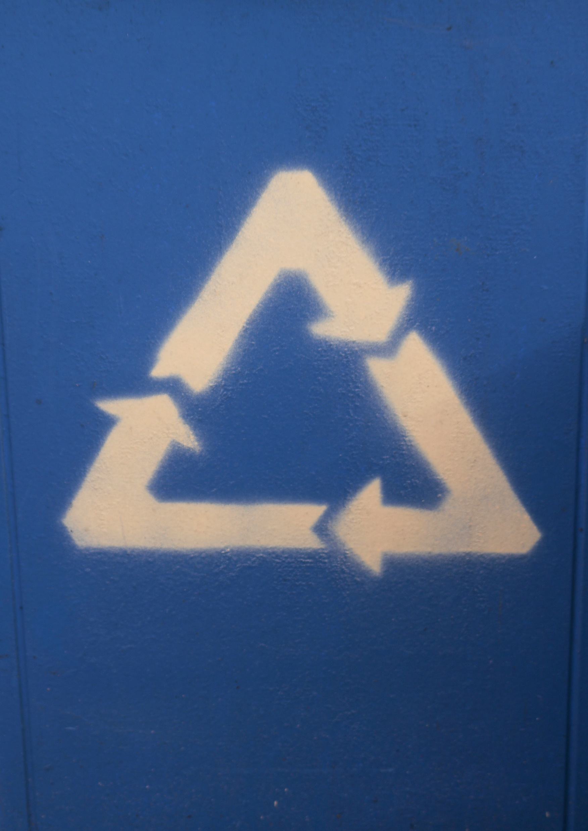
Τα αρθρωτά σχέδια προσκαλούν τους/τις καταναλωτές/-τριες να συμμετέχουν στον κύκλο ζωής των ρούχων τους ενισχύοντας την αίσθηση της ιδιοκτησίας και της ευθύνης. Αυτό μπορεί να οδηγήσει σε μεγαλύτερη ευαισθητοποίηση σχετικά με τη βιωσιμότητα στη μόδα.
Η προσέγγιση αυτή ευθυγραμμίζεται με τους στόχους της πράσινης μηχανικής διατηρώντας τα προϊόντα σε κυκλοφορία για μεγαλύτερο χρονικό διάστημα, μειώνοντας τα απόβλητα και προωθώντας βιώσιμες καταναλωτικές συμπεριφορές.
Φωτογραφία από James Lee στο Unsplash

Slide 22
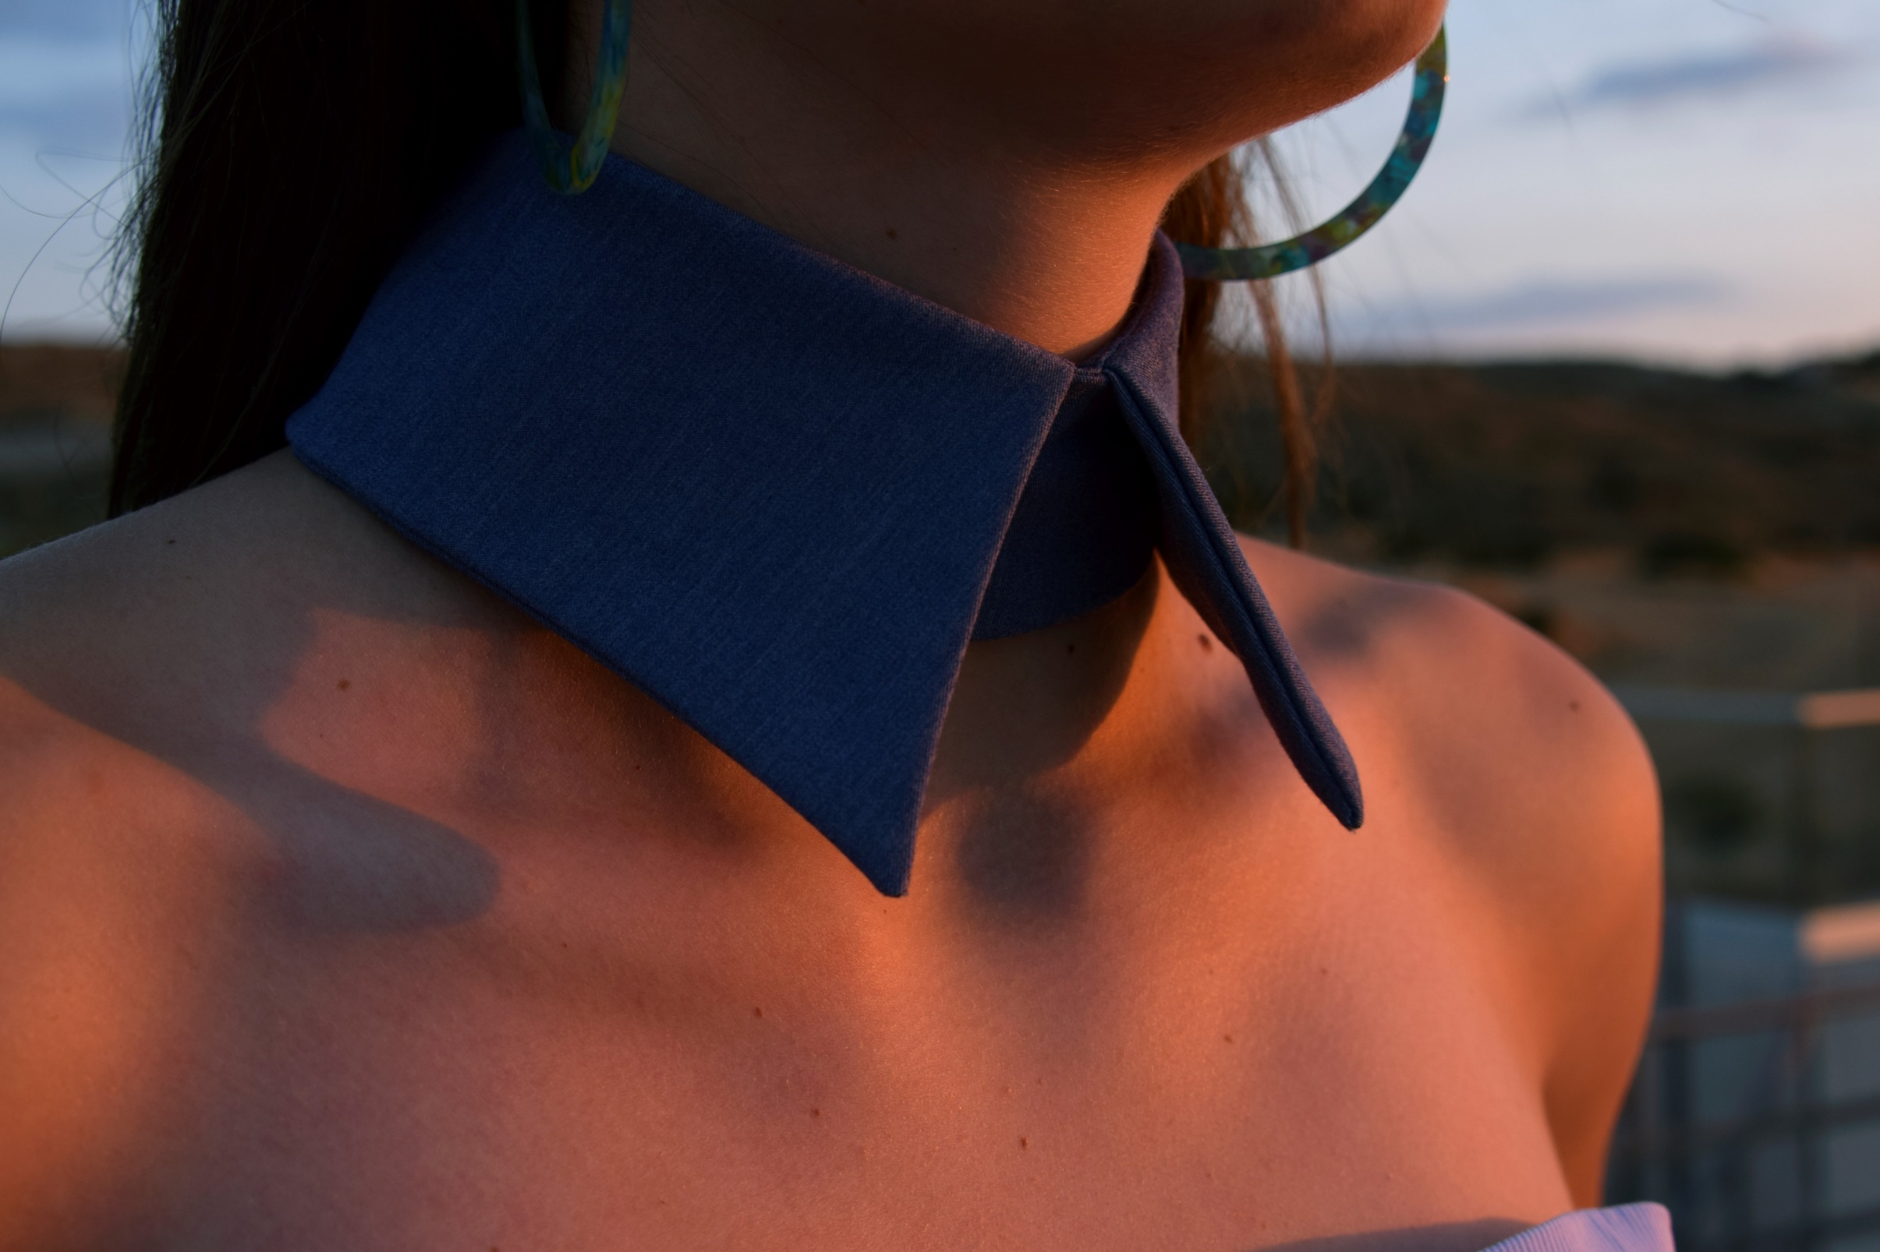
Σχεδιαστές/-στριες με Αρθρωτές Συλλογές
Οι σχεδιαστές/-στριες έχουν αρχίσει να χρησιμοποιούν την έννοια του αρθρωτού σχεδιασμού στις συλλογές τους. Αν και αυτό θεωρείται πρόκληση, οι σχεδιαστές/-στριες που έχουν ενσωματώσει την έννοια της βιωσιμότητας στη δήλωση αποστολής τους έχουν αρχίσει να σχεδιάζουν ρούχα που μπορούν να αποσυναρμολογηθούν και να επανασυναρμολογηθούν για να δημιουργήσουν μια διαφορετική εμφάνιση για ποικίλες περιστάσεις.
Σχεδιασμός και Φωτογραφία από Angela Michail

Slide 23
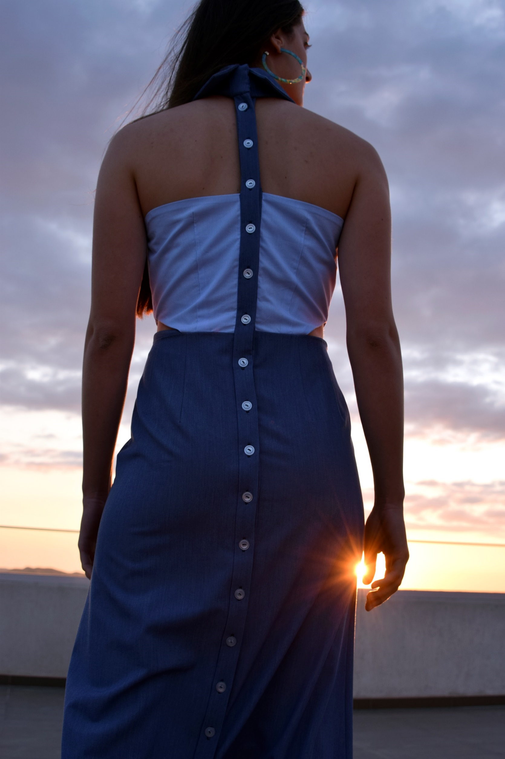
Στον αρθρωτό σχεδιασμό, τα επιμέρους στοιχεία ενός ενδύματος πρέπει να είναι τυποποιημένα, ώστε να μπορούν να ταιριάζουν με ακρίβεια με άλλα κομμάτια. Αυτό πρέπει να λαμβάνεται υπόψη κατά τη φάση του σχεδιασμού και της κοπής του πατρόν, καθώς οι ραφές και τα κουμπώματα πρέπει να τοποθετούνται με τρόπο που να επιτρέπει την ακριβή σύνδεση των επιμέρους στοιχείων.
Ο αρθρωτός σχεδιασμός επιτρέπει την επιδιόρθωση ή αντικατάσταση τμημάτων ενός ενδύματος χωρίς να απορρίπτεται ολόκληρο το ένδυμα. Παρέχει μια άπειρη ποικιλία στυλ και συνδυασμών και, κυρίως, τη δυνατότητα μελετημένης αποσυναρμολόγησης και επαναχρησιμοποίησης.

Slide 24
Marfa Stance και Modular Coat
Η Marfa Stance είναι μια βρετανική μάρκα πολυτελών ενδυμάτων για εξωτερικούς χώρους, γνωστή για τα αρθρωτά ενδύματά της.
Η Georgia Dant είναι η ιδρύτρια της Marfa Stance, η οποία ιδρύθηκε το 2019.
Η Marfa Stance είναι γνωστή για τα αρθρωτά παλτό και σακάκια της, τα οποία διαθέτουν αποσπώμενα κολάρα, κουκούλες και φόδρες - που μπορούν να προστεθούν, να αφαιρεθούν ή να αντικατασταθούν δημιουργώντας διάφορες εμφανίσεις από ένα μόνο κομμάτι.
Η μάρκα εστιάζει στη βιωσιμότητα και την ποιότητα, χρησιμοποιώντας υλικά υψηλής ποιότητας και συνεργαζόμενη με εξειδικευμένους/-νες Ευρωπαίους/-ες τεχνίτες/-τριες.
Η μάρκα δίνει έμφαση στη διαχρονικότητα έναντι των τάσεων της γρήγορης μόδας στοχεύοντας σε κομμάτια που θα έχουν διάρκεια και θα παραμείνουν στη μόδα για χρόνια.
Προτεινόμενο Υλικό Ανάγνωσης: Make It Modular: Reversible. Buildable. www.marfastance.com/pages/make-it-modular

Slide 25
Flavia La Rocca
Η Flavia La Rocca είναι Ιταλίδα σχεδιάστρια μόδας, γνωστή για τις βιώσιμες και αρθρωτές συλλογές της. Η μάρκα, εστιάζει σε φιλικές προς το περιβάλλον πρακτικές δημιουργώντας συλλογές με καινοτόμο προσέγγιση στην ευελιξία.
Όλα τα κομμάτια έχουν σχεδιαστεί με στόχο να είναι αρθρωτά. Αυτό επιτρέπει στους/στις χρήστη/-στριες να αναμειγνύει και να συνδυάζει τα επιμέρους κομμάτια για να δημιουργεί διαφορετικά σύνολα.
Αυτή η ιδέα στηρίζει τη βιώσιμη μόδα ενθαρρύνοντας τη φιλοσοφία «λιγότερα, καλύτερα αντικείμενα», μειώνοντας τα απόβλητα και προωθώντας τη συνειδητή κατανάλωση.
Η Flavia La Rocca χρησιμοποιεί υλικά φιλικά προς το περιβάλλον, όπως βιολογικά, ανακυκλωμένα και φυσικά υλικά, καθώς και ηθικές πρακτικές παραγωγής στην Ιταλία.
Η La Rocca έχει λάβει βραβεία και αναγνώριση παγκοσμίως για τη συμβολή της στη βιώσιμη βιομηχανία μόδας.
Προτεινόμενο Υλικό Ανάγνωσης: Introducing the Modular Concept www.flavialarocca.com

Slide 26
Το Code Prototype Modular Jacket του Fu Zhih-Chi
Ο Fu Zhih-Chi είναι ένας Ταϊβανέζος σχεδιαστής μόδας, γνωστός για τα αρθρωτά και βιώσιμα σχέδιά του που επιτρέπουν στους χρήστες να προσαρμόζουν εύκολα τα ρούχα τους ως προς τη λειτουργικότητα και το στυλ.
Είναι γνωστός για έργα όπως το αρθρωτό μπουφάν "Code Prototype". Το σακάκι μπορεί να αναδιαμορφωθεί αντικαθιστώντας συγκεκριμένα μέρη, όπως κολάρα ή μανίκια, to extend wearability and reduce waste.
Το "CODE: Chromosome X/Y,“είναι ένα άλλο αρθρωτό έργο εμπνευσμένο από τα ανθρώπινα χρωμοσώματα, το οποίο συνδυάζει unisex και προσαρμοστικά στοιχεία σχεδιασμού επιδιώκοντας να ενσωματώσει άψογα ανδρικά και γυναικεία μοτίβα σε ένα ρούχο.
Η δέσμευση του Fu Zhih-Chi για περιβαλλοντική συνείδηση και σχεδιαστική καινοτομία του έχουν χαρίσει βραβεία όπως το A' Design Award και τα Διεθνή Βραβεία Σχεδιασμού (IDA).
Προτεινόμενο Υλικό Ανάγνωσης: Design Award Winne. Awarded for Good: Fu Zhih-Chi. www.designers.org/design.php?ID=61414
​

Slide 27
Το Απόλυτο Αρθρωτό Παντελόνι Εργασίας
Το Ultimate Modular Work Trouser της Portwest, έχει σχεδιαστεί για να μετατρέπεται σε τρία διαφορετικά λειτουργικά ρούχα.
Το βασικό παντελόνι εργασίας.
Το φερμουάρ στα πόδια επιτρέπει την αντιστροφή του κάτω μέρους μετατρέποντας το παντελόνι σε παντελόνι υψηλής ορατότητας κατηγορίας 1 για αυξημένη ορατότητα.
Το φερμουάρ στα πόδια μπορεί να αφαιρεθεί εντελώς και το ρούχο να μετατραπεί σε σορτς.
Εκτός από όλα τα πολυλειτουργικά σχεδιαστικά χαρακτηριστικά, το παντελόνι έχει αναπτυχθεί με οικολογική συνείδηση, ώστε να περιέχει ανακυκλωμένο νάιλον με πιστοποίηση GRS και να φέρει την ετικέτα OEKO-TEX ® STANDARD 100 που σημαίνει ότι κατά την παραγωγή αυτού του ρούχου, δεν έχουν χρησιμοποιηθεί επιβλαβείς ουσίες.
Προτεινόμενο Βίντεο για Προβολή: Red Dot Award Winner 2022 Design Concept – Ultimate Modular Work Trouser.

Slide 28
Αναφορές
Anastas, P.J. and Zimmerman, J.B (2003) Design of Through the 12 Principles of Green Engineering. Environmental Science and Technology. Διαθέσιμο στο:
www.pubs.acs.org/doi/pdf/10.1021/es032373g
Blum, P. (2021) Circular Fashion: Making the Fashion Industry Sustainable. UK: Laurence King Publishing
Circular. Fashion (2019) CIRCULAR DESIGN KIT Design strategies for material cyclability and longevity. Διαθέσιμο στο: www.circular.fashion/downloads/2021_circular.fashion_circular_design_kit.pdf
Clarke, R. (2021) M. Magazine: Design for Disassembly. Διαθέσιμο στο: www.molteni.it/magazine/en/article/design-for-disassembly
Cotton Incorporated (2024) Renewing Denim with Purpose. Διαθέσιμο στο: www.bluejeansgogreen.org/about-us/
Designers.Org (2024) Design Award Winne. Awarded for Good: Fu Zhih-Chi. Διαθέσιμο στο: www.designers.org/design.php?ID=61414
Flavialarocca (2024) Introducing the Modular Concept. Διαθέσιμο στο: www.flavialarocca.com

Slide 29
Hertantyos, S. (2024) 14 Textile recycling companies Pushing for Circularity in Fashion. Διαθέσιμο στο:
www.consciousfashion.co/guides/textile-recycling-companies
James, P. (2024) The Guide To Luxury Modular Fashion: Create a Wardrobe of Endless Outfits. U.S Paloma St James
Marfa Stance (2024) Make It Modular: Reversible. Buildable. Adaptable. Διαθέσιμο στο: www.marfastance.com/pages/make-it-modular
Resortecs (2022) Innovative threads and disassembly for efficient textile waste management.. Διαθέσιμο στο: www.resortecs.com
Mome Budapest (2024). Material Design for Disassembly. Διαθέσιμο στο: www.youtube.com/watch?v=2d58g6-15_4

